Slide 1
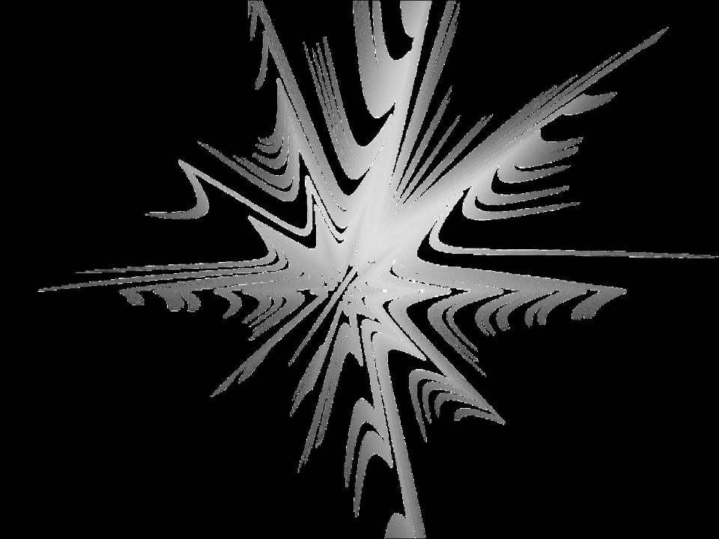
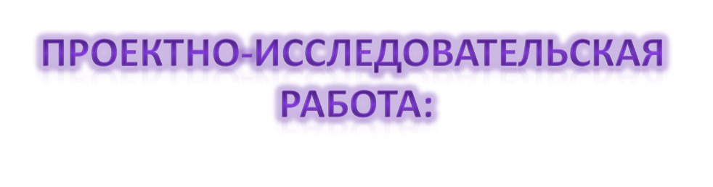

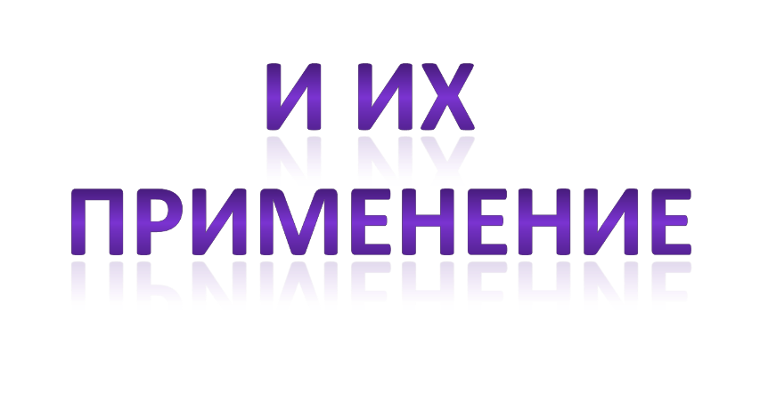
©МкОУ СОШ с.Кленовское,2012

Slide 2
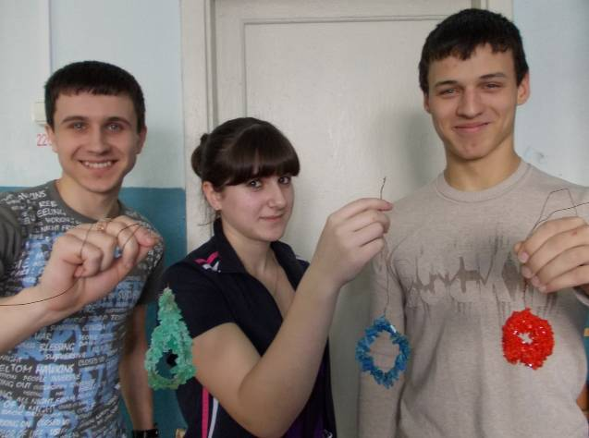
МКОУ СОШ с. Кленовское
Состав исследовательской группы:
Ученики 11 класса Копылова Ольга,
Лутков Антон,
Вараксин Василий.
Руководитель: Заболотных Зоя Павловна, учитель физики.

Slide 3
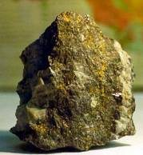
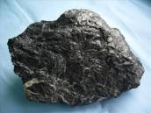
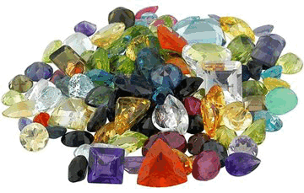
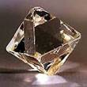

«Загляни в кристаллик, и ты увидишь весь мир»
Кристаллы, кристаллы,
соцветья во мглу погруженной земли.
Когда расцвели вы,
на свете другие цветы не цвели.
Нацежен был мало-помалу
из мрака лучистый хрусталь,
чтоб стало под силу кристаллу
вместить невместимую даль.
Мигель де Унамуно

Slide 4
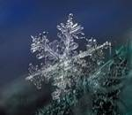
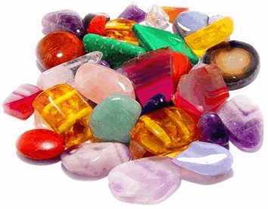
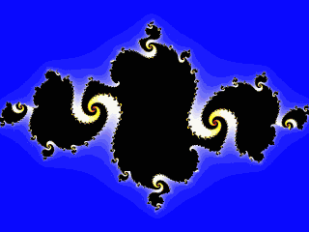
Основополагающий вопрос:
«Каково значение кристаллов в жизни человека?»
Проблемные вопросы:
Что такое кристаллы?
Какая форма у кристаллов?
Можно ли кристалл вырастить в домашних условиях?
Где применяются кристаллы?
Какие кристаллы называют жидкими и почему к ним проявляется значительный интерес?
Какие кристаллы называют драгоценными?

Slide 5
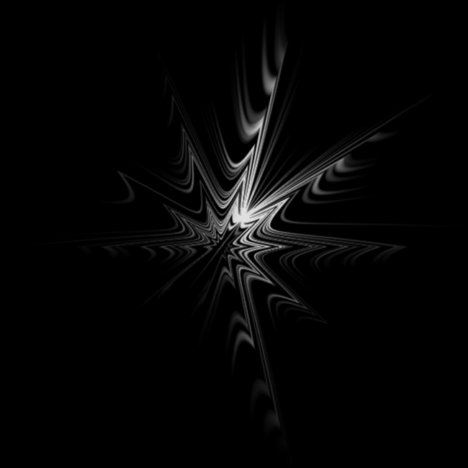
Цели исследовательской работы:
Проследить эволюцию взглядов на природу кристаллов;
Изучить строение и физическое свойства кристаллов, благодаря которым они нашли такое широкое применение;
Исследовать области применения кристаллов;
Выяснить, почему человек издавна обращает внимание на некоторые кристаллы и называет их драгоценными, за какие свойства и качества.
Выращивание кристаллов и наблюдение за процессом их роста.

Slide 6
Задачи исследовательской работы:
Провести анализ источников по теме проекта;
Познакомиться с представлениями ученых о твердых кристаллах на протяжении нескольких столетий;
Рассмотреть особенности пространственных решеток и их классификацию;
Изучить физические свойства кристаллов;
Познакомиться с применением жидких кристаллов;
Выбрать способ, приемлемый для выращивания кристаллов в лабораторных условиях; ·
Изучить условия образования кристаллов, их формы, цвета;
Проанализировать полученные результаты.
Создать мультимедийную презентацию по теме проекта.

Slide 7
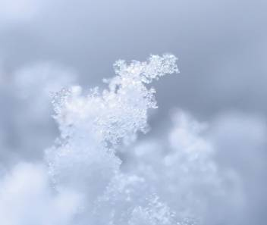
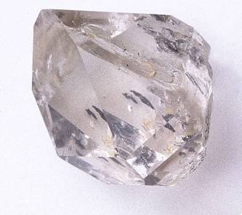
Понятие «кристалл»
Кристаллы (от греческого krystallos), первоначально – лёд, в дальнейшем- горный хрусталь, кристалл.
Кристалл снега
Горный хрусталь

Slide 8
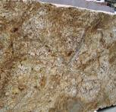



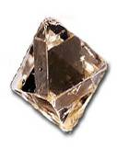
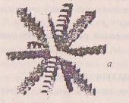
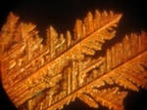
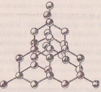
Буля искусственного рубина
Гранит, состоящий из зёрен
полевого шпата, кварца,
слюды.
Металлы, сплавы, цемент,
кирпич - всё это состоит из
кристаллических зёрен
Кристалл меди
(в виде кристаллического скелета)
Алмаз
Кристаллы – все твёрдые тела, в которых слагающие их частицы (атомы, ионы, молекулы) расположены строго закономерно наподобие узлов пространственных решёток.

Slide 9
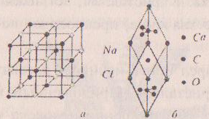
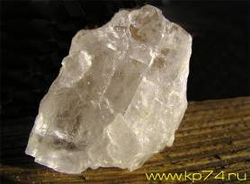
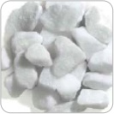
Пространственная решетка.
Поваренная соль
Карбонат кальция

Slide 10
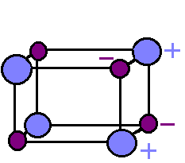
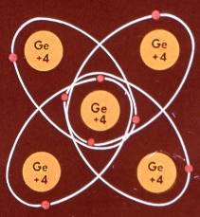
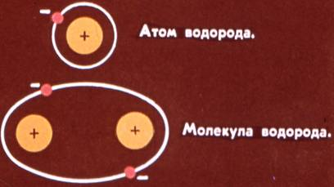
Ионная кристаллическая
решетка
Поваренная соль
NaCl

Slide 11
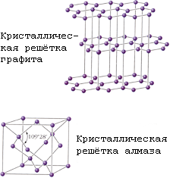
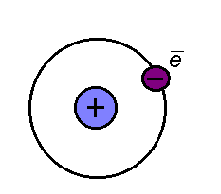
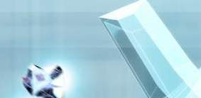
Атомная кристаллическая
решетка
Алмаз

Slide 12
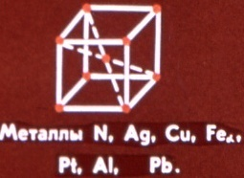
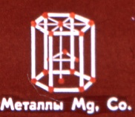
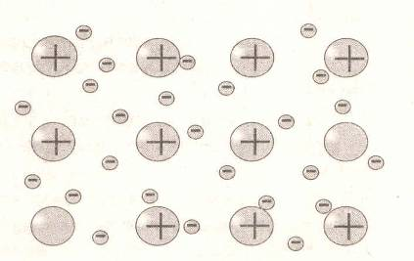
Металлическая кристаллическая
решетка
В узлах решётки находятся
атомы и ионы металла

Slide 13
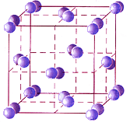
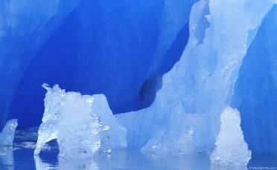
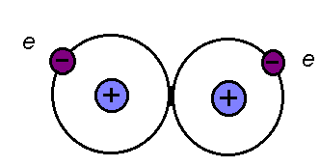
Молекулярная кристаллическая
решетка
Лёд

Slide 14
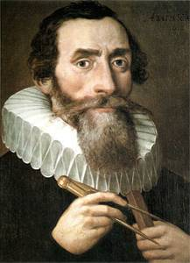
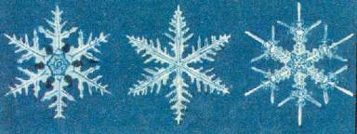
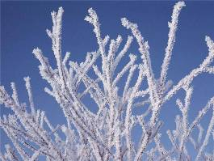
Симметрия в кристаллах.
Немецкий математик и
астроном И.Кеплер 1571г-1630г
В 1619г. Иоганн Кеплер обратил внимание на шестерную симметрию снежинок. Он попытался объяснить её тем, что кристаллы построены из мельчайших одинаковых шариков, теснейшим образом присоединённых друг к другу (вокруг центрального шарика можно вплотную разложить только шесть таких же шариков).

Slide 15
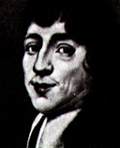
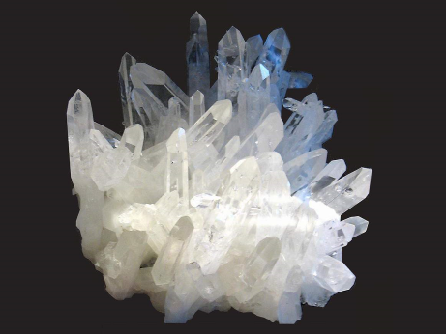
Формирование кристаллов
Геолог,кристаллограф Николаус Стеной
(1638г-1686г)
Кварц
В 1669г датский геолог, кристаллограф Николаус Стеной сформулировал понятия о формировании кристаллов: «Рост кристалла происходит не изнутри, как у растений, но путём наложения на внешние плоскости кристалла мельчайших частиц, приносящихся извне некоторой жидкостью. Ученый открыл основной закон геометрической кристаллографии – закон постоянства углов.

Slide 16
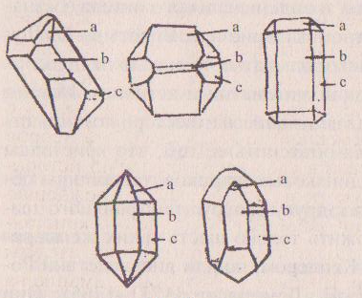
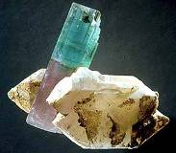

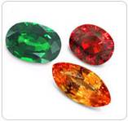
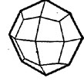
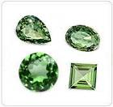

Закон постоянства углов
Турмалин
Гранат
Изумруд
Грани кристаллов могут изменяться по своей форме и относительным размерам, но их взаимные наклоны постоянны и неизменны для каждого рода кристаллов

Slide 17
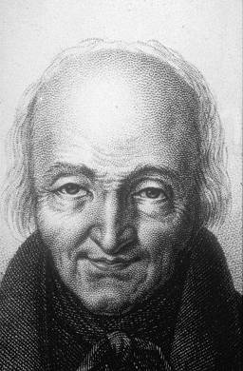
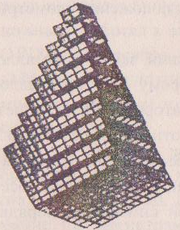
Французский кристаллограф
Рене Жюст Гаюи
1743г-1822г
В 1785г предположил, что кристаллы построены из молекул параллелепипедальной формы; кристаллы представляют собой своеобразные кладки из молекулярных «кирпичиков».

Slide 18
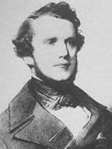
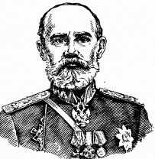
Закон кристаллографической
симметрии
32 вида симметрии
Русский военный
специалист, профессор А.В.Гадолин
(1828-1892)
Французский учёный,
кристаллограф
О. Браве (1811-1863)
Низшая категория
Средняя категория
Высшая категория
Сингонии:
Триклинная
Моноклинная
Ромбическая
Сингонии:
Тетрагонапьная
Тригональная
Гексагональная
Сингонии:
Кубическая

Slide 19





Низшая категория
Триклинная
сингония
Моноклинная
сингония
Ромбическая
сингония
В каждую сингонию входят кристаллы, у которых отмечается одинаковое расположение кристаллографических осей и одинаковые элементы симметрии

Slide 20
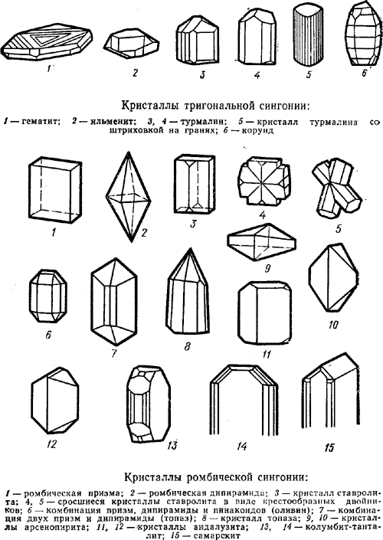
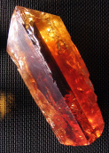



Slide 21



Средняя категория
Апатит-4
Кварц-1

Slide 22

Циркон

Slide 23




Высшая категория
Золото
Пирит
Гранат

Slide 24

Монокристаллы и поликристаллы
Монокристаллы
(кварц, алмаз)
Поликристаллы
(металлы, сахар)
Монокристаллы – это одиночные кристаллы. Иногда обладают геометрически правильной внешней формой, но главный признак монокристалла — периодически повторяющаяся внутренняя структура во всем его объеме.
Поликристаллы – это твердое тело, состоящее из большого числа маленьких кристалликов. Поликристаллическую структуру чугуна, например, можно обнаружить, если рассмотреть с помощью лупы образец на изломе. Каждый маленький монокристалл поликристаллического тела анизотропен, но поликристаллическое тело изотропно.

Slide 25






Полиморфизм –
Три аллотропические модификации углерода
Графит
Алмаз
Карбин

Slide 26







Физические свойства кристаллических тел неодинаковы в различных направлениях, но совпадают в параллельных направлениях.
Слюда
Графит
Гипс

Slide 27









Драгоценные камни (самоцветы)
Гранат
Жемчуг
Яшма
Бирюза
Лазурит
Янтарь
Коралл
Изумруд
Горный хрусталь

Slide 28





Ювелирные изделия
Янтарь
Жемчуг
Лазурит
коралл
Коралл

Slide 29






Происхождение драгоценных камней (минералов)
Магматические или природные
(Рис.1 – гранит)
Метаморфические (Рис.1 - эклогит,
амфиболит, серпентинит; рис.2 - гнейс)
Алмаз
Синтетические или осадочные

Slide 30




Карл Фридрих Христиан Моос (1773-1839) – немецкий минералог и геолог.
Набор эталонных минералов для определения относительной твёрдости методом царапания.
корунд

Slide 31



Гранат
(несовершенная спайность)
Топаз
(совершенная спайность)
Эвклаз
(весьма совершенная спайность)

Slide 32

Самый крупный алмаз «Куллинан»,
найденный в 1908г. весом 3106 каратов.

Slide 33





Кварц
(раковистый излом)
Марказит
(неровный излом)
Ставролит
(занозистый излом)
Золото
(крючковатый излом)

Slide 34







Янтарь
Рубин
Алмаз
Кварц
Сапфир
Плотность драгоценных камней колеблется от 1 до 7 кг/м³:
лёгкие драгоценные камни - янтарь (1,1 кг/м³);
драгоценные камни нормальной тяжести - кварц (2,65 кг/м³);
тяжёлые драгоценные камни – алмаз, рубин, сапфир, касситерит (5-7кг/м³).

Slide 35



Методы для определения плотности
Основан на законе Архимеда:
путём погружения камня в воду.
Камень помещают в тяжёлую жидкость: раствор двойного иодида калия и ртути, раствор
формиата и таллия.
Весы Вестфеля для определения плотности тяжёлых жидкостей.

Slide 36







Чёрный алмаз
(свет поглощается)
Александрит
(Днём - зелёный,
вечером – красный)
Кварц бесцветный
(пропускает все длины волн)
Изумруд при
искусственном
освещении - яркий
Сапфир при
искусственном
освещении - темный
Хрусталь
(частичное поглощение
света – мутно-белый)

Slide 37



светопреломление
Величина светопреломления кристалла определяется через показатель преломления.
Кварцит
Для измерения показателей преломления камней используют иммерсионный метод –
погружая камень в жидкость с известным показателем преломления и наблюдая границы раздела по яркости, чёткости и ширине контуров и рёбер определяют показатель преломления камня.
Иммерсионный метод

Slide 38








Алмаз
Бриллиант –
кристалл алмаза
Дисперсия выражена у бесцветных камней
Велико значение цветовой дисперсии у алмаза, который именно ей обязан своей великолепной игрой цветов – знаменитым «огнём», составляющим главную прелесть этого камня.

Slide 39








Гематит
(металлический блеск)
Лунный камень
(перламутровый блеск)
Лазурит
(жирный блеск)
Алмаз
(алмазный блеск)
Хрусталь
(алмазный блеск)
Цинкит
(алмазный блеск)

Slide 40



Эффект «кошачьего глаза»
Кварцевый «кошачий глаз»
Тигровый «кошачий глаз»
Соколиный «кошачий глаз»
Явление возникает в результате отражения света от параллельно расположенных включений волокнистых и игольчатых минералов или трубчатых пустот.

Slide 41



Голубовато-белое мерцающее сияние лунного камня в форме кабошона, которое при движении камня скользит по поверхности. Эффект объясняется интерференцией света на тонких параллельных пластинках ортоклаза и альбита, из которых построен лунный камень.

Slide 42







Спектролит
Лабрадор
Цветовая игра в синих, зелёных, красных, золотисто-коричневых тонах с металлическим отливом. Причина – явление отражения и интерференции на тонких пластинках, образующие в структуре камней параллельные срастания.

Slide 43
Жидкие кристаллы

Slide 44


Жидкий кристалл – это специфическое агрегатное состояние вещества, в котором оно проявляет одновременно свойства кристалла и жидкости.

Slide 45


Свойства ЖК
*Подобно обычной жидкости, жидкий кристалл обладает текучестью и принимает форму сосуда, в который он помещен.
*Не имеют жёсткую кристаллическую решётку.
*Наличие порядка пространственной ориентации молекул
*Осуществление более сложного ориентационного порядка молекул, чем у кристаллов.

Slide 46


Разновидности ЖК
В зависимости от вида
упорядочения осей молекул
жидкие кристаллы разделяются на:

Slide 47


Тонкие плёнки жидких кристаллов, заключённые между стёклами нашли широкое применение в качестве индикаторных устройств (прикладывая низковольтные электрические поля к разным частям плёнки, можно получать видимые глазом фигуры, образованные прозрачными и непрозрачными участками)

Slide 48


Slide 49

Принцип работы ЖК мониторов.
TFT-технологии или тонкопленочный транзистор.
Экраны LCD-мониторов (жидкокристаллические мониторы) сделаны из жидкого вещества, но при этом обладает некоторыми свойствами, присущими кристаллическим телам. Это жидкости, обладающие анизотропией свойств , связанных с упорядоченностью в ориентации молекул.

Slide 50

TN + Film технология Искривленный нематический + фильм
поляризатор
стеклянная пластина
ЖК молекулы
Электроды
стеклянная пластина
поляризатор
Жидкие кристаллы выравниваются перпендикулярно подложке.
Плёнка на верхней поверхности позволяет увеличить угол зрения от 90 до 140 градусов.

Slide 51

SFT – технология Супер Прекрасный TFT
Поляризатор
Стеклянная пластина
Электроды
Стеклянная пластина
Поляризатор
При подаче напряжения молекулы выравниваются параллельно подложке.
Угол обзора достигает 170 градусов.

Slide 52

MVA- технология Многодоменное Вертикальное Выравнивание
Наилучший компромисс для получения широких углов обзора и малого времени реакции.

Slide 53




Новые возможности получили врачи: жидкокристаллический индикатор на коже больного быстро диагностирует скрытое воспаление и даже опухоль.

Slide 54



Применение жидких кристаллов в устройствах отображения информации

Slide 55



Создаются плоские телевизоры с тонким жидкокристаллическим экраном.

Slide 56





Slide 57



Жидкие кристаллы в виде плёнки наносят на транзисторы, интегральные схемы и печатные платы электронных схем.

Slide 58



выращивание кристаллов в домашних условиях

Slide 59

Изготовили из проволоки каркасы, имеющие форму геометрических фигур.

Slide 60



Аккуратно обмотали проволочные каркасы шерстяными нитями.

Slide 61


Сделали затравку (к шерстяной нити прикрепили кристаллики соли).

Slide 62




В одной из металлических банок приготовили насыщенный раствор соли (исходили из расчета на 500мл воды 250 г соли медного купороса, 200г алюмокалиевых квасцов, 300г поваренной соли и 300г железного купороса).

Slide 63




Раствор все время помешивали стеклянной палочкой. Когда вся соль растворялась, добавляли еще, все время поддерживая температуру 35°С-40°С. Если соль переставала растворяться, то растворение прекращали.

Slide 64



Профильтровали горячий раствор через ватные тампоны в другую банку.

Slide 65





Опустили в еще не остывший пересыщенный раствор изготовленные ранее проволочные каркасы (на подвесках), где происходили образование и рост кристаллов на поверхности волокон нити.

Slide 66


Через трое суток извлекли каркасы, поросшие кристалликами, из раствора и высушили.

Slide 67






Красивые кристаллы получились из алюмокалиевых квасцов, медного купороса, железного купороса.

Slide 68



Наблюдение за ростом кристалла
В различных кристаллах одного и того же вещества форма граней, их взаимные расстояния и их число могут изменяться, но углы остаются постоянными.

Slide 69




Мы исследовали самые крупные кристаллы на теплопроводность.

Slide 70





Теплопроводность кристалла в разных направлениях различна.

Slide 71


Slide 72






Благодаря своей исключительной твердости алмаз играет громадную роль в технике.

Slide 73





Кроваво-красный рубин и лазарево-синий сапфир, иначе – корунд.
Шлифовальный порошок
Наждачный станок
Наждачный камень

Slide 74




Вся часовая промышленность работает на искусственных рубинах.

Slide 75





Новая жизнь рубина – это лазер. В глазной хирургии применяется чаще всего неодитовые лазеры и лазеры на рубине.

Slide 76



Пьезоэлектрические методы измерения.

Slide 77



Калибратор шума
Шумомер

Slide 78




В технике также нашел применение поликристаллический материал поляроид.

Slide 79






Конденсаторы
вставка
Применение в радиотехнике
Транзисторы
Микросхемы
Потенциометр

Slide 80



Slide 81
Выводы проектно-исследовательской работы
1. Все физические свойства, благодаря которым кристаллы так широко применяются, зависят от их строения – их пространственной решётки.
2. Драгоценные камни принадлежат миру минералов, т. е. выращены природой в недрах Земли из растворов , расплавов или путём перекристаллизации. Химический состав таких кристаллов выражается формулой. Отношение человека к драгоценным камням за многие столетия претерпело изменения: от обожествления и применения в медицине до демонстрации своей состоятельности или доставления эстетического удовольствия от красоты и гармонии камня.
3. Наряду с твёрдотельными кристаллами в настоящее время широко применяются жидкие кристаллы, а в скором будущем мы будем пользоваться приборами, построенными на фотонных кристаллах.
4. Мы отобрали наиболее приемлемый способ для выращивания кристаллов в домашних условиях и вырастили кристаллы медного и железного купороса, а также кристаллы алюмокалиевых квасцов. По мере роста кристаллов проводили наблюдения

Slide 82





Кристаллическое состояние вещества – это та ступенька, которая объединила неорганический мир с миром живой материи.

Slide 83


